Slide 1
Recognizing characters and words 认字

Slide 2
记笔记

Slide 3
说Shuō
看kàn
想xiǎng

Slide 4
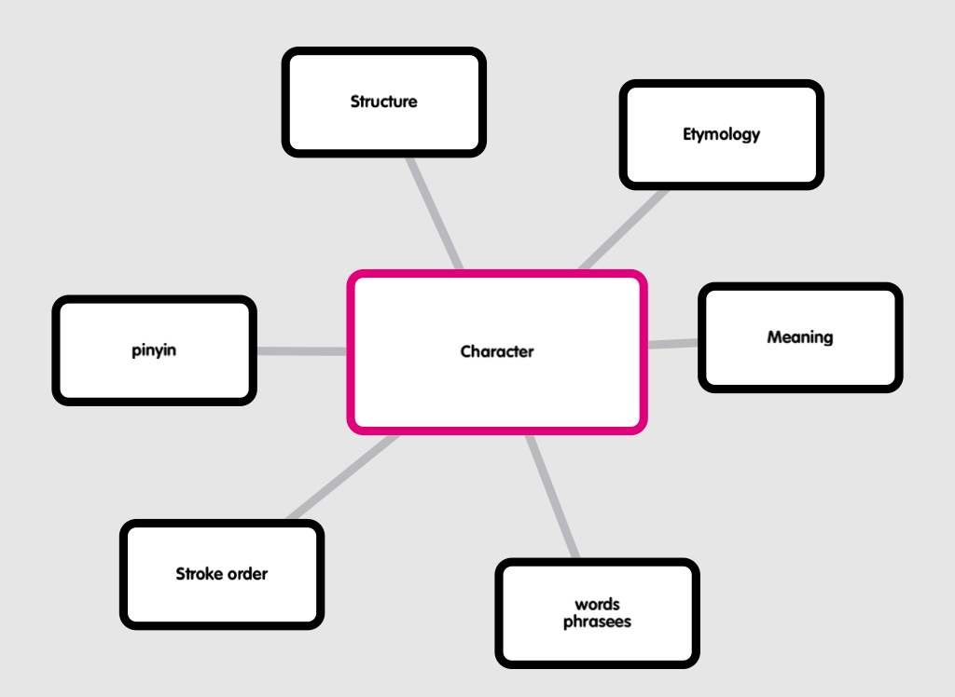
Using Popplet app to create graphic organizer

Slide 5
kè
课

Slide 6
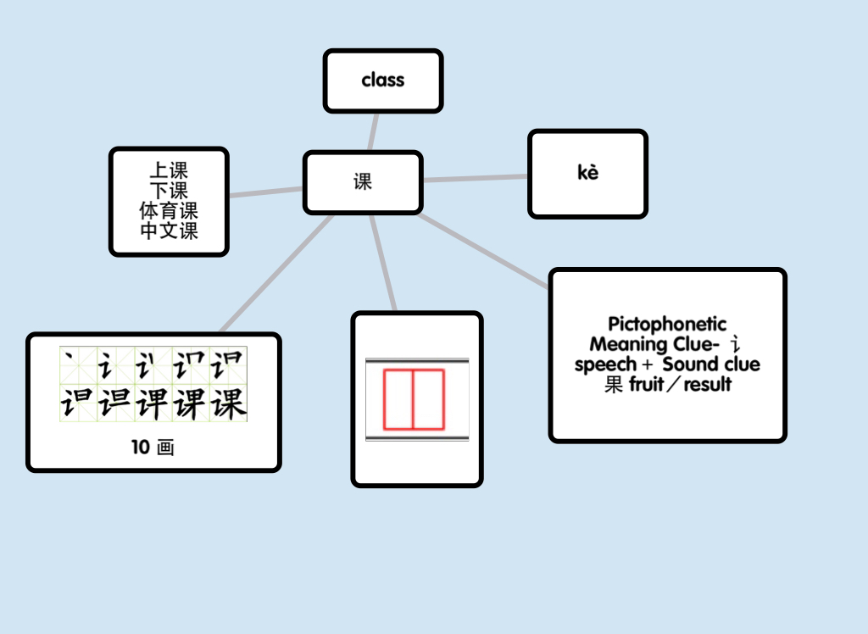
Information about Etymology found at www.Archchinese.com
Using Popplet app to create graphic organizer

Slide 7
Shè hùi kè
社会课

Slide 8
Kē mù
科目

Slide 9
Hàn yǔ kè
汉语课

Slide 10
Shù xúe kè
数学课

Slide 11
Kē xúe kè
科学课

Slide 12
Yīn yùe kè
音乐课

Slide 13
Yǔ wén kè
语文课

Slide 14
Dìan nǎo kè
电脑课

Slide 15
Jìan kāng jìao yù kè
健康教育课

Slide 16
Zì xí kè
自习课

Slide 17
jíe
节

Slide 18
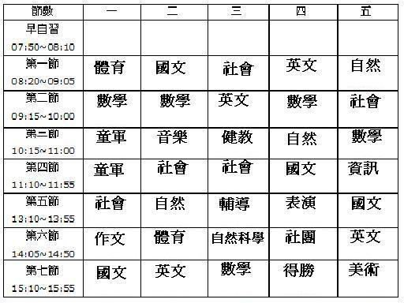
Shí jīan biǎo
时间表

Slide 19
Cóng….dào
从…到

Slide 20
zùi
最

Slide 21
nán
难

Slide 22
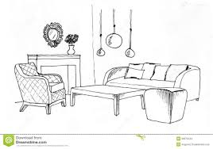
Yǒu yì sī
有意思

Slide 23
Yǒu qù
有趣

Slide 24
Hǎo wán
好玩

Slide 25
Kāi xīn
开心

Slide 26
Gāo xiǹg
高兴

Slide 27
Shí jīan cháng
时间长

Slide 28
Zùo yè dūo
作业多

Slide 29
ràng
让

Slide 30
Dàn shì
但是

Slide 31
电脑课
Noun ＋Noun
数学课
自习课
社会课
体育课
科学课
电脑课
语文课
健康教育课
时间表
节
音乐课
汉语课
午饭
了
最
上
Notes:
我的房间

Slide 32
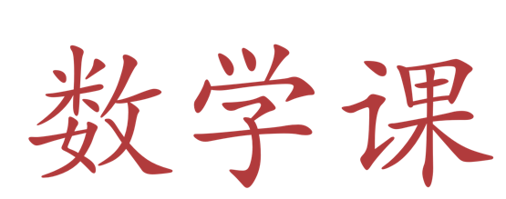
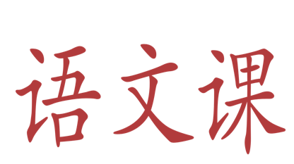
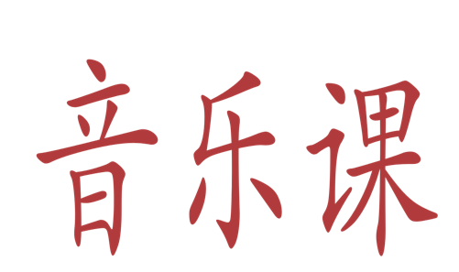
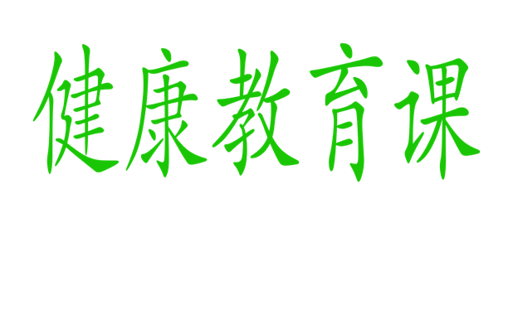
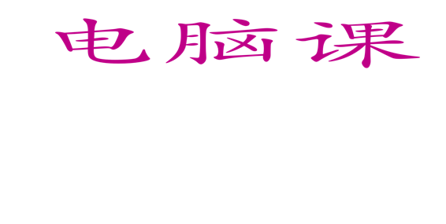
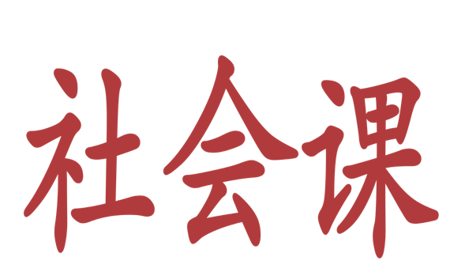
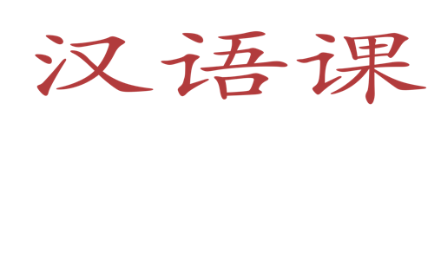
4

Slide 33
3

Slide 34
Pick 10 words you learn today to make flashcards！

Slide 35
